Slide 1
ΤΑ ΘΕΤΙΚΑ ΤΟΥ ΑΘΛΗΤΙΣΜΟΥ ΣΕ ΝΕΑΡΗ ΗΛΙΚΙΑ
Όμιλος:
Αθλητισμός:Ευχή ή Κατάρα
Γιάννης Γελεγένης
Υπεύθυνος καθηγητής:
Λ. Αθανασόπουλος

Slide 2
Περιεχόμενα
Εισαγωγή
Θετικά του αθλητισμού
Θετικά του αθλητισμού-Συνέχεια
Συμπέρασμα
Εικόνες
Τέλος

Slide 3
Εισαγωγή
Ο αθλητισμός έχει ένα σημαντικό ρόλο στις ζωές πολλών. Κάτι το αξιοσημείωτο είναι ότι μερικά παιδιά αρχίζουν ένα άθλημα στην ηλικία των 5-6 χρονών, δηλαδή στην πρώτη δημοτικού. Έτσι, σε αυτή την εργασία θα αναφερθώ στα θετικά τα οποία έχει ο αθλητισμός σε νεαρή ηλικία, δηλαδή στα πρώτα 5-10 χρόνια της ζωής μας.

Slide 4
Θετικά του αθλητισμού
Ένα από τα θετικά, φυσικά, είναι ότι ο αθλητισμός μας κρατάει σε καλή φυσική κατάσταση. Μας διδάσκει την κατάλληλη ζωή, δηλαδή όχι το: καναπές-τηλεόραση-ψυγείο, το οποία μερικοί ακολουθούν. Προστατεύει από αναρίθμητες ασθένειες (π.χ. διαβήτη, παχυσαρκία,χοληστερίνη, ακόμη και καρκίνο). Όμως φυσικά πρέπει να συνδέεται με υγιεινή διατροφή, η οποία και μας παρέχει ενέργεια, αλλά και συμβάλει , μαζί με τον αθλητισμό, σε όλα τα παραπάνω.

Slide 5
Θετικά του αθλητισμού-Συνέχεια
Εκτός από την παρέμβαση του αθλητισμού στην σωματική υγεία, ο αθλητισμός συμβάλει και στο πνεύμα του ανθρώπου. Με την νεαρή άθληση μαθαίνουμε να παλεύουμε για αυτό που θέλουμε, όχι να τα παίρνουμε όλα έτοιμα. Επιπρόσθετα, από ένα ομαδικό άθλημα μαθαίνει κάποιος να είναι ομαδικός, να δουλεύει μαζί με άλλους για την επίτευξη ενός κοινού σκοπού. Μαθαίναι να αντιμετωπίζει τους άλλους ίσους με αυτόν και όχι κατώτερους. Τέλος, σε όλα τα αθλήματα αναπτύσσεται η κριτική σκέψη, κάτι το σημαντικό, διότι «νοῦς ὑγιής ἐν σώματι ὑγιεῖ».

Slide 6
Συμπέρασμα
Ο αθλητισμός συμβάλει στην υγεία του αθλητή και, εάν έχει μια θέση στην ζωή του από τα πρώτα του χρόνια, τότε του μαθαίνει να είναι βιοπαλαιστής και να είναι ομαδικός.

Slide 7
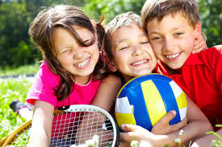
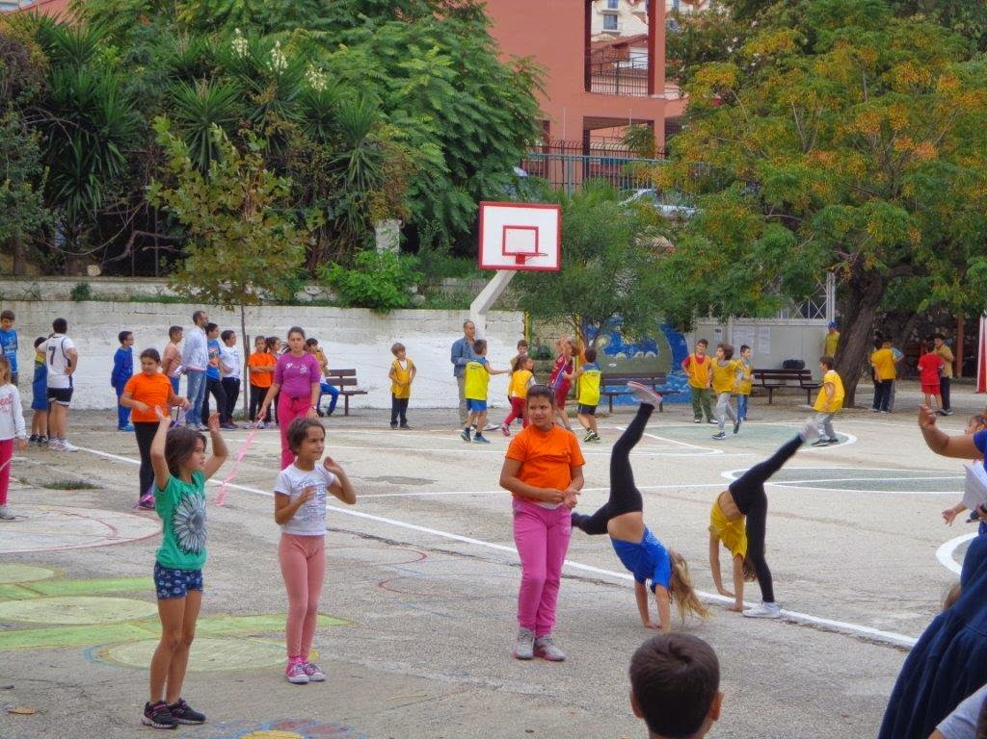
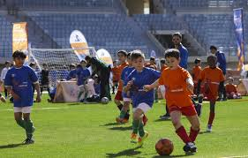
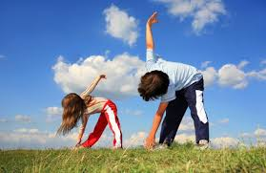
Εικόνες

Slide 8
Τέλος
Ευχαριστώ για την προσοχή σας!!!
☺☺☺

